Slide 1
ЛЕКЦІЯ 1 ВПЛИВ КУЛЬТУРИ НА МІЖНАРОДНІ ДІЛОВІ ВІДНОСИНИ

Slide 2
ПЛАН
Що таке культура?
Рівні культурного програмування
Типові реакції на незнайомі культури
Взаємодія з іншими культурами
Класифікація культур
Ділові культури

Slide 3
Що таке культура?
Герт Хофстед: культура - «програмне забезпечення розуму». Культура «для людського співтовариства є тим, чим для людини є його особистість, індивідуальність».
Л.Бимер та I. Варнер: культура — це операційне середовище, що дозволяє програмам працювати. Культура подібна DOS чи Unis чи Windows
Гудикунст і Кім: культура - теорія «інтерпретації’ світу й знання, як поводитися».
Едвард Хол: культура — це ті «глибокі, загальноприйняті невисловлені переживання, спільні для представників даної культури, які вони передають несвідомо і які формують те тло, щодо якого оцінюються всі інші події».
Бріслін: культура складається з ідеалів, цінностей і припущень про життя, спільних для широкого кола людей, які керуються ними у виборі тієї чи іншої поведінки.
Портер: культура «проявляється й у структурах мови й мислення, і у формах діяльності й поведінки. Ці структури стають моделями для спільних адаптивних дій і стилів значимої поведінки, які дозволяють людям жити в суспільстві в межах даного географічного оточення при даному стані технічного розвитку».
Кондон і Юзеф: «ми не можемо відокремити культуру від спілкування, оскільки, як тільки ми починаємо говорити про одне, ми також майже неминуче говоримо й про інше».

Slide 4
Культура — це послідовні, надбані, спільні уявлення групи людей про життя, що визначають ступінь важливості того чи іншого явища, що забезпечують ставлення до того, що є доречним і диктує поведінку.
Культура
це спільна, колективна система значень. Культура диктує те, на що звертають увагу групи людей. Вона визначає відчуття світу, сприйняття самого себе й організацію самого життя. Члени групи мають спільні моделі, що дозволяє їм бачити те саме й поєднує їх. Кожна людина привносить із собою вивчені набуті засоби пошуку значень у своїх переживаннях. Культура — це те, що (як у випадку моралі, законів і звичаїв) формує поведінку й структурує особисте сприйняття світу. Для того щоб відбулася ефективна стійка й значима взаємодія, люди повинні мати спільну для всіх систему значень.
явище релятивне. Не буває абсолютної культури. Різні культури відчувають світ по-іншому й мають різні способи поведінки, і не існує стандартного набору властивостей, на підставі яких одну групу можна вважати якісно переважаючою, чи нижчою стосовно іншої групи. Кожна національна культура — відносна в порівнянні з тим, як інші культури сприймають світ.
явище набуте. Культура набувається із соціального навколишнього середовища, а не передається генетично. Старші в групі прагнуть передати її молодим.
явище групове. Культура — це колективне явище, що визначає цінності й значення, спільні для всіх членів групи.

Slide 5
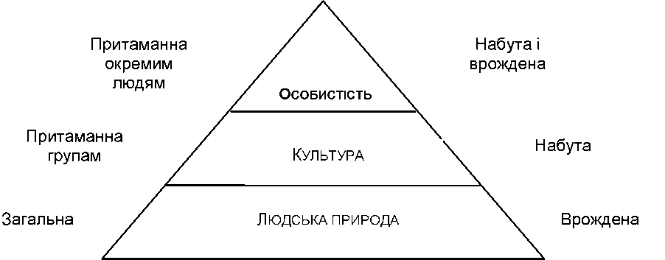
Три рівні розумового програмування людини

Slide 6
Типові реакції на незнайомі культури
Прагнення уникнути адаптації.
Неприйняття розбіжностей.
Припущення про перевагу.

Slide 7
Місництво, чи парокіалізм, - це погляд на світ винятково крізь призму власних цінностей і перспектив: «наш спосіб життя і наші цінності - найкращі і єдино можливі, все інше не заслуговує на увагу як щось недорозвинене й недосконале».

Slide 8
Етноцентризм - це оцінка людиною всіх інших культур залежно від того, наскільки вони схожі на її власну культуру, що сприймається як правильна, нормальна та краща за всі інші.

Slide 9
Проектована пізнавальна подібність — це припущення про те, що люди більше схожі на вас, чим це є насправді, чи що ситуація більше подібна вашій, коли фактично це не так.

Slide 10
Етнорелятивізм - це
розуміння культур тільки відносно одна одної, а специфічної для інших культур поведінки тільки в рамках культурного контексту.

Slide 11
Культурний шок - це почуття дезорганізації, що супроводжується психологічними й навіть фізичними проблемами, які викликані стресом від спроб облаштувати своє життя в іноземній культурі.

Slide 12
Етапи культурного шоку
Перший етап - ейфорія. Цей період, коли все чудово в захоплюючій новій пригоді, у цілому триває не більше двох тижнів.
Другий етап —розчарування й незадоволеність. Це — почуття дезорганізації", що виникає з усвідомлення того, що у вашому розумінні, вашій ментальній карті світу існують невідповідності, що заважають сприйняттю цієї нової культури. Цей етап може тривати довше, ніж перший (стадія ейфорії) — іноді місяці.
Третій етап — пристосування. Оскільки експатріанти бачать обидві сторони й знають більше про те, як оперує інша культура, вони набувають здатності більш ефективно співробітничати із представниками приймаючої культури. На цьому етапі можна успішно займатися бізнесом.
Четвертий етап - інтеграція (зрілість), настає тоді, коли експатріант досить вільно орієнтується в іншій культурі, щоб легко оперувати в її межах і не бути збентеженим різними стосунками, віруваннями, цінностями й поводженням, характерним для даної культури.

Slide 13
Модель управління занепокоєнням і непевністю (Гудикунст) — вважає невизначеність ключем до управління міжкультурними взаєминами. Метою комунікації" є скорочення невизначеності й занепокоєння, яке вона викликає. Непевність у прогнозах може бути викликана неможливістю передбачати те, як відреагує інша культура на ту чи іншу ситуацію чи поведінку. Непевність у поясненні викликана нездатністю пояснити, чому культура реагує саме так. Ця модель допомагає нам зрозуміти, як ми адаптуємося до нових культурних контекстів, що зменшує непевність і занепокоєння.

Slide 14
Модель перехідного періоду — Дженет Бенет говорить про культурний шок як про категорію, що входить у більш широке поняття «шок перехідного періоду» і включає різні перехідні періоди, як, наприклад, старіння, що також призводить до подібних криз і шоку.
Основна теза моделі перехідного періоду полягає в тому, що всі перехідні періоди тягнуть за собою втрату й зміну: сприйняття нового насамперед припускає втрату старого.

Slide 15
Модель системи спілкування (Янг Юн Кім) — стверджує, що стрес і занепокоєння сприяють адаптації й, в остаточному підсумку, розвитку. Цей процес відбувається за допомогою спілкування. Спілкування сприяє адаптації, але може також посилити культурний шок, тому що воно збільшує можливості впливу іншої культури.

Slide 16
Способи адаптації
відмежування — може бути добровільним чи ненавмисним (наприклад, апартеїд). Відмежування передбачає прихильність до окремої певної культури, відмінної від домінуючої культури.
інтеграція — щоденна взаємодія з новою культурою з одночасним збереженням сильного почуття культурної відмінності (наприклад, вірмени в американських містах).
ізоляція — культура перебуває поза межами досяжності й нової, і старої культур. Звичайно представників цього способу адаптації' підштовхнула до ізоляції домінуюча культура, або в деяких випадках вони відчули фактичне винищування внаслідок спрямованої на них політики геноциду (наприклад, корінні американці).

Slide 17
За думкою Ричарда Л’юіса, культури у світі можна умовно розділити на три групи за типовою поведінкою представників цих культур:
моноактивні
поліактивні
реактивні

Slide 18
Моноактивні культури –
це культури, в яких діяльність підпорядкована чіткому плануванню та організована в певній послідовності, які не схвалюють відволікання на інші завдання і сприймають час лінійно.

Slide 19
Поліактивні культури –
це культури, в яких прийнято робити декілька справ одночасно і для яких спілкування з людьми набагато важливіше, ніж план або домовленість щодо термінів виконання зобов’язань.

Slide 20
Реактивні культури –
це культури, в яких діяльність організована в залежності від мінливої обстановки і є реакцією на ці зміни.

Slide 21
ділова культура
охоплює тільки ті характеристики й впливи, які стосуються роботи чи бізнесу, індивідуума чи групи.

